Slide 1
এই স্লাইডটি সম্মানিত শিক্ষকবৃন্দের জন্য।
তাই স্লাইডটি হাইড করে রাখা হয়েছে।
স্লাইডের নিচে অর্থাৎ Slide Note সংযোজন করা হয়েছে।
সম্মানিত শিক্ষকগণ পাঠটি উপস্থাপনের পূর্বে উল্লেখিত
Note দেখে নিতে পারেন।
Notes:
F5 চেপে ppt open করলে hide করা slide দেখা যাবে না।

Slide 2
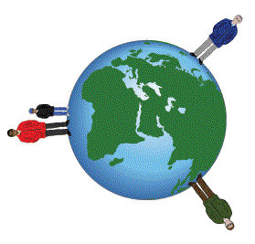
স্বাগতম

Slide 3
পরিচিতি
শ্রেণি-ষষ্ঠ
বিষয়-বিজ্ঞান
অধ্যায়-দ্বাদশ
পল্লব কুমার ভৌমিক
মাস্টার ট্রেইনার, টিকিউআই-২
সহকারী প্রধান শিক্ষক
শান্তিপুর উচ্চ বিদ্যালয়, খিলগাঁও, ঢাকা-১২১৯
E-mail: kumar.pallab01@gmail.com,
Mob: 01716154224.

Slide 4
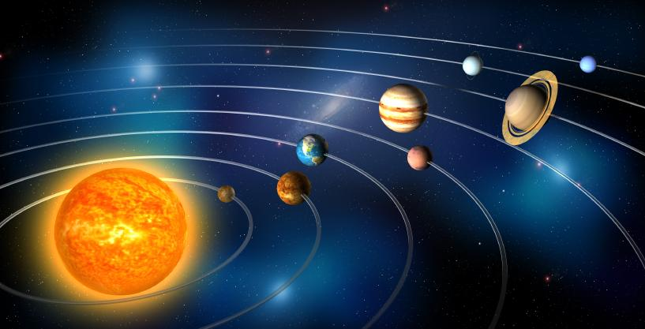
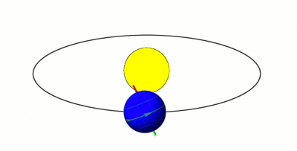
ছবিতে কী দেখছ?
কোথায় আমাদের বাসভূমি?

Slide 5
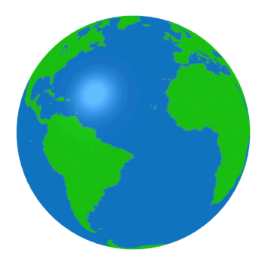
আমাদের বাসভূমি পৃথিবীর গঠন

Slide 6
শিখনফল
এই পাঠ শেষে শিক্ষার্থীরা…
১। পৃথিবীর বায়ুমন্ডলের গঠন বর্ণনা করতে পারবে;
২। জলমন্ডলের বিস্তৃতি মানচিত্র দেখে চিহ্নিত করতে পারবে;
৩। নদীর উৎপত্তি ব্যাখ্যা করতে পারবে।

Slide 7
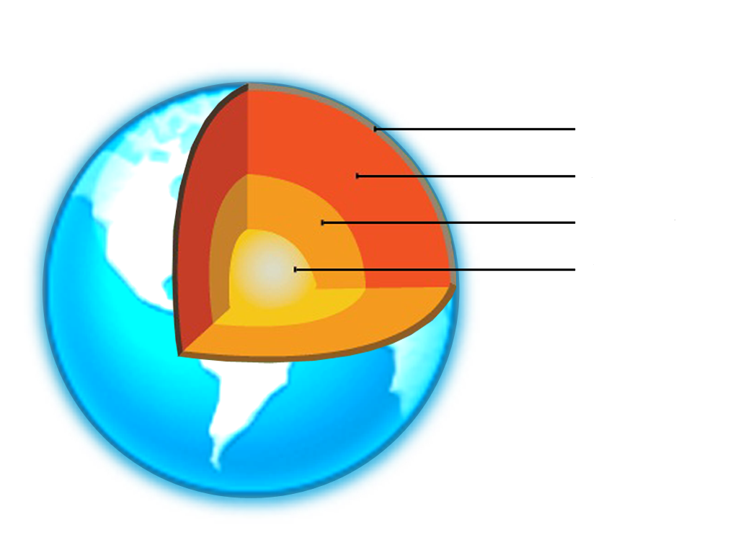
পৃথিবীর অংশসমূহ
o₂
বায়ুমন্ডল
_{N2}
N₂
শিলা মন্ডল
গুরুমন্ডল
_{N2}
_{N2}
কেন্দ্রমন্ডল
CO₂
o₂
_{N2}
_{N2}
_{N2}
O₂
_{N2}
_{CO2}
হালকা পদার্থ বাইরের অংশ অর্থাৎ বায়ুমন্ডল, কিছুটা ভারি পদার্থ তৈরি করেছে ভূপৃষ্ঠ, সবচেয়ে ভারি পদার্থগুলো মিলে তৈরি করেছে পৃথিবীর ভিতরের অংশ।

Slide 8
বায়ুমন্ডলের গঠন
_{N2}
o₂
N₂
CO₂
_{N2}
_{N2}
o₂
বায়ুমন্ডল কী দিয়ে তৈরি?
_{N2}
_{N2}
o₂
_{N2}
_{CO2}
_{N2}
এরগঠন মূলত N₂, O₂দিয়ে তৈরি। এছাড়া CO_{2,} আর্গন, ধূলিকণা,জলীয়বাষ্প, আর ও কিছু গ্যাস রয়েছে।

Slide 9
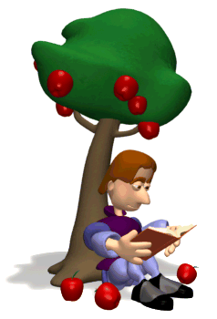
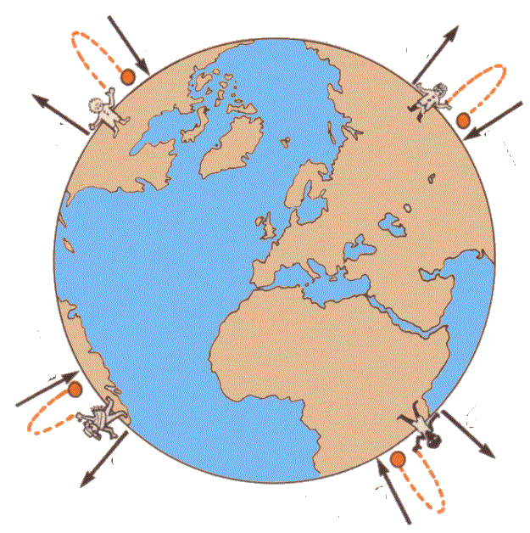
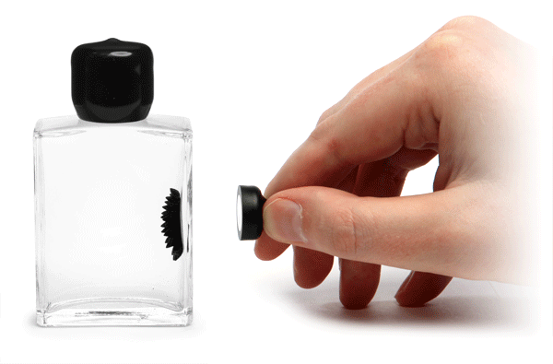
পৃথিবীর পৃষ্ঠ হতে উপরের দিকে বস্তু ছুঁড়ে দিলে কী ঘটে, কেন?
আপেল পৃথিবীর পৃষ্ঠে এসে পড়ছে কেন?
পৃথিবী বায়ুসহ সকল কিছুকে নিজের দিকে টানে।

Slide 10
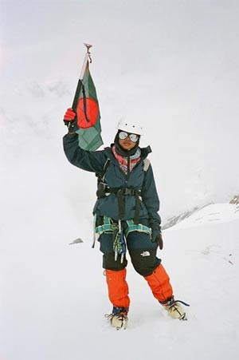
ভিডিওটি দেখ
পর্বত আরোহী অক্সিজেন ব্যবহার করছে কেন?
বায়ুমন্ডল উপরের দিকে হালকা, অক্সিজেন কম, গ্যাসগুলো ভূপৃষ্ঠের কাছাকাছি থাকে তাই।
Notes:
শিক্ষক এপর্যায়ে জোড়ায় কাজ দিতে পারেন -পর্বত আরোহী অক্সিজেন ব্যবহার করছে কেন?

Slide 11
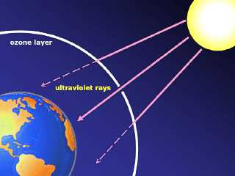
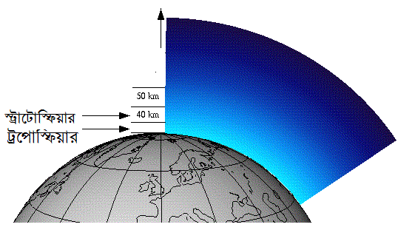
ভূপৃষ্ঠ হতে 50 কি.মি. পর্যন্ত বিস্তৃত। এখানে ওজন নামক গ্যাস থাকে।
এই গ্যাসস্তর সূর্যের ক্ষতিকর রশ্মি হতে আমাদের রক্ষা করে
ভূপৃষ্ঠ হতে ১১ কি.মি. পর্যন্ত

Slide 12
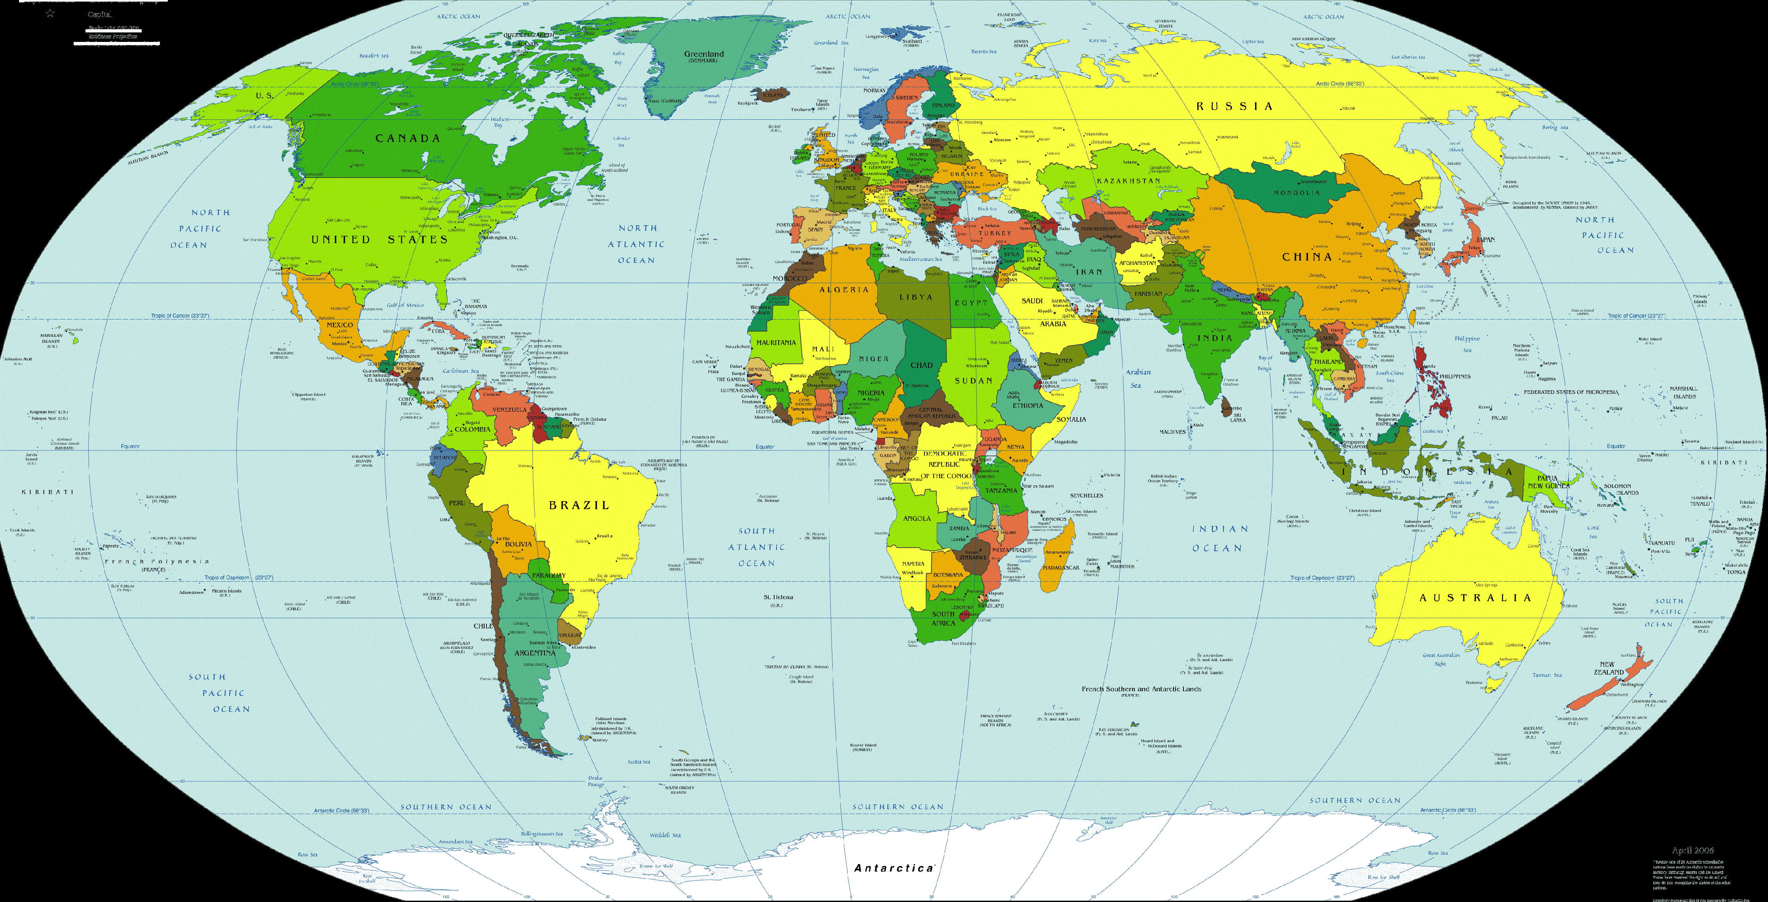
ভূপৃষ্ঠের প্রায় তিন ভাগ জল এক ভাগ স্থল
*
*
*
প্রশান্ত মহাসাগর
আটলান্টিক মহাসাগর
ভারত মহাসাগর
ভূপৃষ্ঠের বেশির ভাগ অংশ জুড়ে সাগর মহাসাগর। এছাড়া হ্রদ, নদী ইত্যাদি।
Notes:
সাগরের নাম গুলোতে ক্লিক করলে শিক্ষার্থী এদের অবস্থান দেখতে পারবে।

Slide 13
নদী কীভাবে সৃষ্টি হয়েছে?
ভিডিওটি দেখ

Slide 14
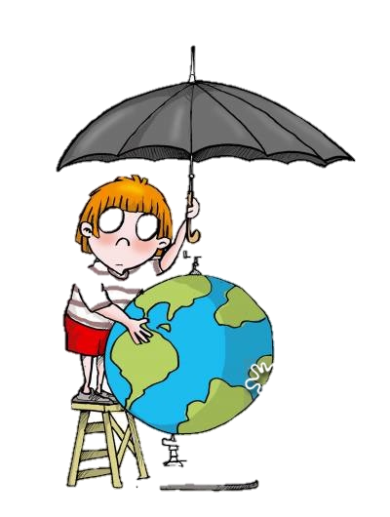
দলগত কাজ সময়: ৮মি.
সূর্যের ক্ষতিকর রশ্মি থেকে আমরা কিভাবে রক্ষা পাচ্ছি –
ব্যাখ্যা কর।
Notes:
ওজনস্তরের ফাটলের ফলে কী ক্ষতিকর অবস্থার সৃষ্টি হতে পারে শিক্ষক সে সম্পর্কে সচেতন করতে পারেন।

Slide 15
মূল্যায়ন
উত্তর
১। ওজন গ্যাস বায়ুমন্ডলের কোন স্তরে অবস্থিত?
ক) এক্সোস্ফিয়ার খ) ট্রপোস্ফিয়ার গ) স্ট্রাটোস্ফিয়ার ঘ) মেসোস্ফিয়ার
২। কোনটি সঠিক ?
।) ভূপৃষ্ঠ থেকে ৫০কি,মি, পর্যন্ত স্ট্রাটোস্ফিয়ার অঞ্চল ।
।।) সবচেয়ে ভারী পদার্থ মিলে তৈরি হয়েছে কেন্দ্রমন্ডল।
।।।) পর্বতমালার চূঁড়ায় অনেক বরফ জমা আছে।
ক) । খ) । , ।।। গ) ।।, ।।। ঘ) ।, ।।, ।।।
Notes:
উত্তরে ক্লিক করলে সঠিক উত্তর পাওয়া যাবে। শিক্ষক আরো কিছু প্রশ্ন চাইলে করতে পারেন।

Slide 16
বাড়ির কাজ
বাংলাদেশের ৩টি প্রধান নদীর উৎপত্তি কীভাবে হলো ব্যাখ্যা কর।
Notes:
শিক্ষার্থীরা শব্দগুলো লিখে নিবে। এসম্পর্কে শিক্ষার্থীকে প্রশ্ন করতে উৎসাহিত করে তাদের কাছে প্রশ্ন চাওয়া যেতে পারে।

Slide 17
ধন্যবাদ

Slide 18
কৃতজ্ঞতা স্বীকার
শিক্ষা মন্ত্রণালয়, মাউশি, এনসিটিবি ও এটুআই-এর সংশ্লিষ্ট কর্মকর্তাবৃন্দ
এবং কন্টেন্ট সম্পাদক হিসেবে যাঁদের নির্দেশনা, পরামর্শ ও তত্ত্বাবধানে এই মডেল কন্টেন্ট সমৃদ্ধ হয়েছে তারা হলেন-
জনাব সামসুদ্দিন আহমেদ তালুকদার, প্রভাষক, টিটিসি, কুমিল্লা
জনাব খাদিজা ইয়াসমিন, সহকারি অধ্যাপক, টিটিসি, ঢাকা
জনাব মোঃ রাকিবুল ইসলাম, সহকারী অধ্যাপক, টিটিসি, ঢাকা

